Slide 1
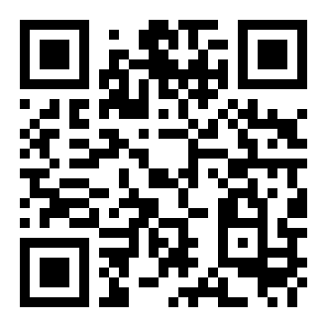
有志が作った非公式のツールです。会社のものではありません。
点呼ノート
タクシー乗務員のための、スマホの手帳
点呼時間のルールチェックと売上の記録が、スマホひとつでできます。
無料・アプリストアからのインストールは不要です。
ここを読み取ってください
kmt176.github.io/tenko-note
点呼ノート 使い方ガイド

Slide 2
できること
点呼ノートでできること
1
点呼時間
2
売上
拘束時間のルールを自動でチェックします。守れる時刻を色で知らせます。
「会社を出た時間」「乗車」「降車」ボタンを押すだけで、時刻・場所・金額を記録します。
3
休憩場・専用乗り場
4
ロング判定
みんなで書き込む休憩場の地図と、森ビルの専用乗り場の空き状況。合言葉なしで使えます。
渋滞予測込みで、朝のロングを受けてよいか判定します（仲間だけ）。
点呼ノート 使い方ガイド
2

Slide 3
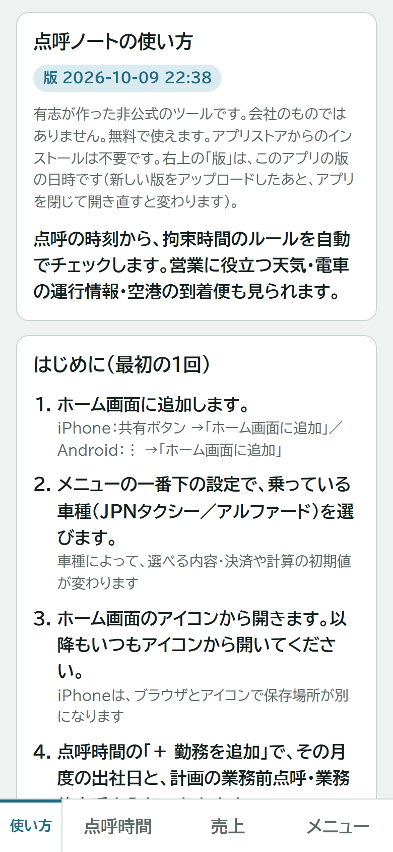
はじめ方
最初にすること（3つだけ）
1
QRコードを読み取って開く
スマホのカメラを向けて、出てきた表示をタップします。
2
ホーム画面に追加する
iPhone：共有ボタン→「ホーム画面に追加」
Android：右上の︙→「ホーム画面に追加」
3
必ずアイコンから開く
これ以降は、ホーム画面に増えたアイコンから開いてください。
点呼ノート 使い方ガイド
3

Slide 4
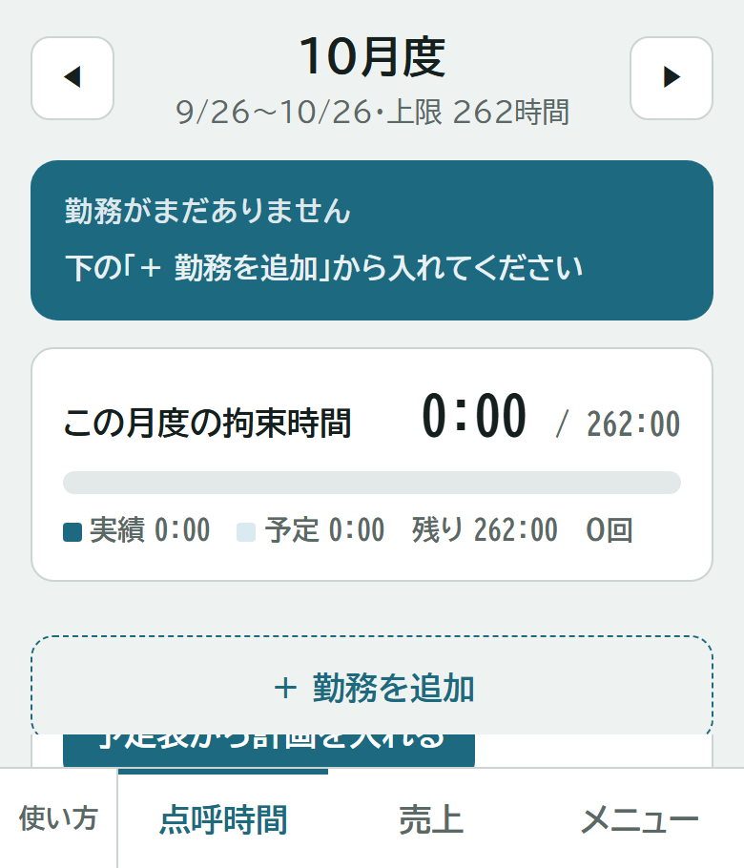
点呼時間
点呼時間の使い方
1
出社日と予定の時刻を入れる
「＋ 勤務を追加」を押して、出社日と、業務前・業務後点呼の予定の時刻を入れます。
2
1か月分まとめて入れておく
あとで直せるので、だいたいの予定でまとめて入れておくと便利です。
3
当日は実績を入れる
勤務カードを押して、実際の点呼時刻（実績）を入れます。
期限を過ぎそうなところは、色で知らせます
（緑＝大丈夫・黄＝注意・赤＝違反）。
点呼ノート 使い方ガイド
4

Slide 5
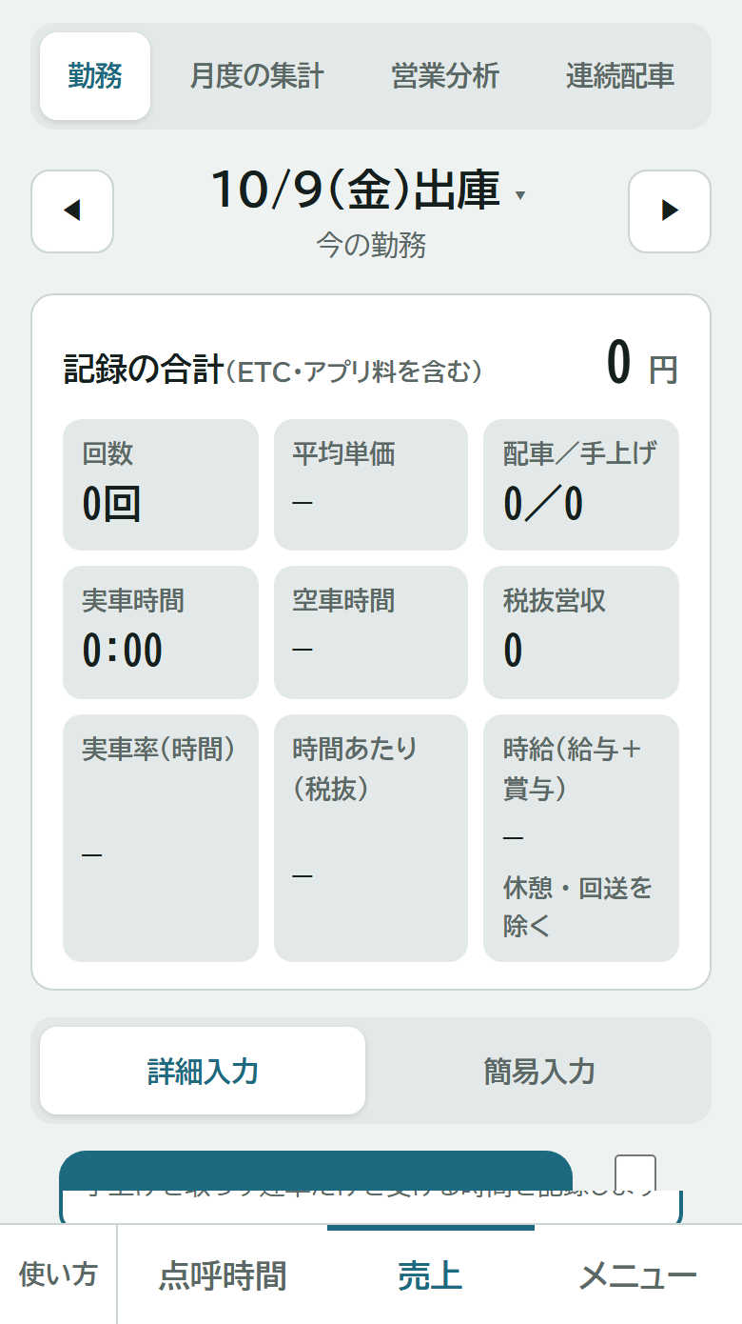
売上
乗車・降車ボタンで記録する
1
まず「会社を出た時間」を押す
会社を出るときに押すと出庫を記録し、ボタンが「乗車」に変わります。
2
乗ったら「乗車」、降りたら「降車」
押した時刻・場所・天気を自動で記録します。
3
金額と決済を入れて保存
画面が開くので、金額（現収＋未収）と決済の方法を入れます。
その場で押せないときは、ボタンの右の「押し忘れ」にチェックを付けて押せます。
点呼ノート 使い方ガイド
5

Slide 6
日報から取り込む
AIを使って、まとめて入力
①
「日報から取り込む」→「AIへの頼み方をコピー」を押す
②
自分のAI（Claude・Gemini・ChatGPTなど）に、日報の写真とコピーした文を送る
③
AIが書き出した文を貼り付けて「確かめる」→ メーター照合がOKなら「取り込む」
はじめての方は取り込み画面の「はじめての方へ」へ。AIの「AIモデルの改善にご協力ください」は必ずオフに。読み間違いもあるので、メーター照合がNGなら日報と見比べて直してください。
点呼ノート 使い方ガイド
6

Slide 7
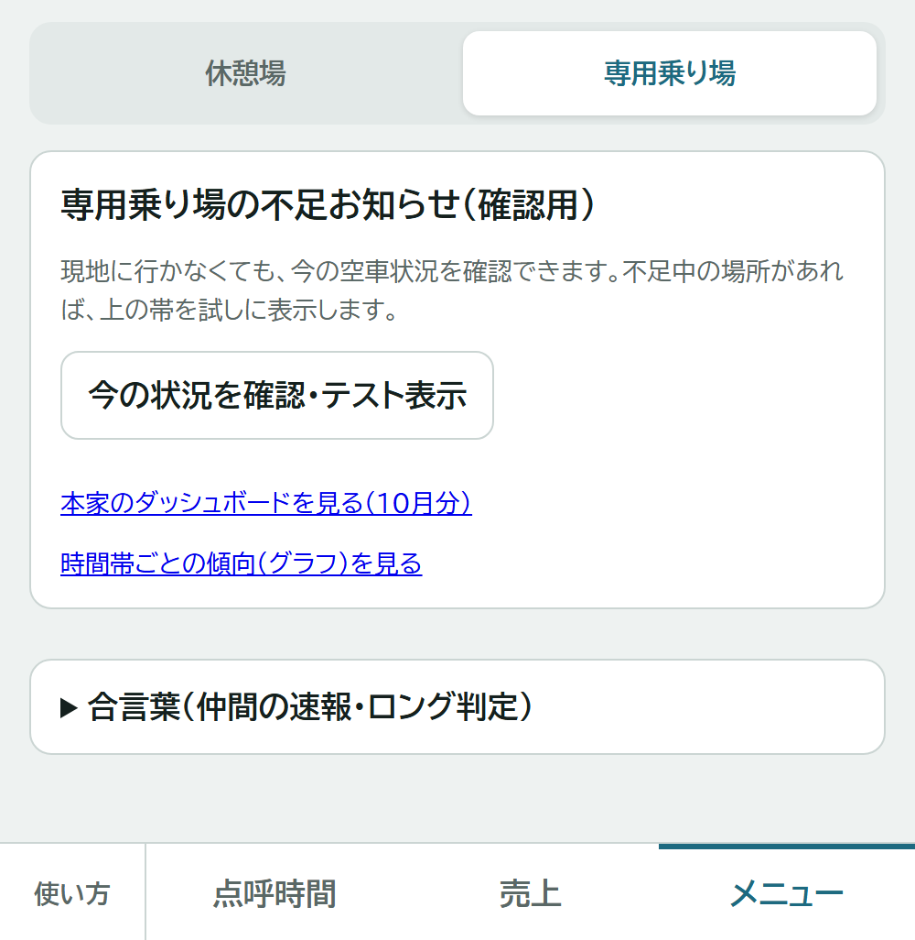
メニュー
休憩場・専用乗り場
合言葉なしで、誰でもすぐに使えます。
1
休憩場
みんなで書き込む休憩場所の地図。一番近い休憩場へ道案内できます。
2
専用乗り場
森ビルの専用乗り場の空車状況。近くで台数が足りないと帯で知らせます。
3
時間帯ごとの傾向
時間帯ごとの台数・不足しやすさ・待ち人数をグラフで見られます。
点呼ノート 使い方ガイド
7

Slide 8
大切なこと
これだけは覚えておいてください
1
データはスマホの中に
2
バックアップを月1回
入力した内容は、このスマホに保存されます。合言葉と社員コードを入れなければ、ほかの人からは見えません。
機種変更やホーム画面のアイコンの削除でデータが消えます。「バックアップ・機種変更」でコピーを保存してください。
3
画面ロックを設定する
4
操作は必ず停車中に
スマホの画面ロック（パスコード・指紋・顔認証）で、データが守られます。
運転中の操作は絶対にしないでください。
点呼ノート 使い方ガイド
8

Slide 9
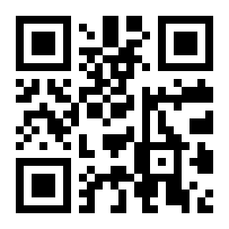
困ったときは
わからないことは、遠慮なく聞いてください
操作で分からないことがあったり、画面がいつもと違うときは、
いつでも下の連絡先までご連絡ください。
管理者 小松 丈晴
kmt176.fr@gmail.com
読み取るとメールが作れます
点呼ノート 使い方ガイド
9

Slide 10
さっそく使ってみましょう
無料・アプリストアからのインストールは不要です。
ここを読み取ってください
kmt176.github.io/tenko-note
有志が作った非公式のツールです。会社のものではありません。

